Slide 1
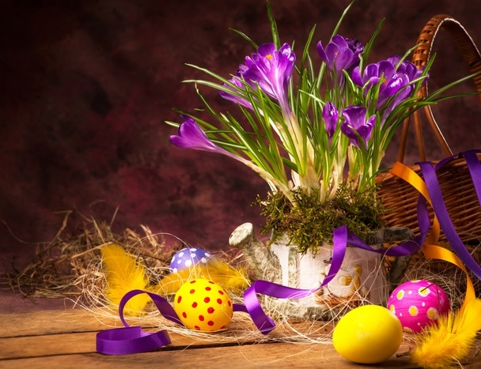
ΠΑΣΧΑ ΣΤΟ ΝΗΠΙΑΓΩΓΕΙΟ

Slide 2
ΜΑΖΙ ΜΕ ΤΙΣ ΜΑΜΑΔΕΣ ΕΤΟΙΜΑΣΑΜΕ ΤΗ ΖΥΜΗ …………ΖΥΜΩΣΑΜΕ…………

Slide 3
…..ΚΑΙ ΨΗΣΑΜΕ ΤΑ ΛΑΖΑΡΑΚΙΑ ΜΑΣ

Slide 4
ΟΙ ΚΑΡΤΕΣ ΜΕ ΤιΣ ΕΥΧΕΣ ΜΑΣ

Slide 5
ΤΑ ΚΑΛΑΘΑΚΙΑ ΜΑΣ

Slide 6
ΤΑ ΒΡΑΧΙΟΛΑΚΙΑ ΜΑΣ ΑΠΟ ΤΗΝ ΕΚΠΑΙΔΕΥΤΙΚΟ ΤΩΝ ΑΓΓΛΙΚΩΝ

Slide 7
ΤΑ ΚΟΤΟΠΟΥΛΑΚΙΑ ΜΑΣ

Slide 8
ΠΑΙΔΙ ΚΑΙ ΓΛΩΣΣΑ – ΦΥΛΛΑ ΕΡΓΑΣΙΑΣ ΓΙΑ ΤΟ ΠΑΣΧΑ

Slide 9
ΠΑΙΔΙ ΚΑΙ ΜΑΘΗΜΑΤΙΚΑ – ΦΥΛΛΑ ΕΡΓΑΣΙΑΣ ΓΙΑ ΤΟ ΠΑΣΧΑ

Slide 10
ΒΑΨΑΜΕ ΚΑΙ ΣΤΟΛΙΣΑΜΕ ΤΑ ΑΥΓΑ

Slide 11
ΟΙ ΛΑΜΠΑΔΕΣ ΜΑΣ

Slide 12
ΤΟ 7^{ο} ΝΗΠΙΑΓΩΓΕΙΟ ΣΑΣ ΕΥΧΕΤΑΙ ΚΑΛΟ ΠΑΣΧΑ

